Slide 1
Quantitative Parlamentsforschung mit R
Wie schreibe ich eine quantitative Hausarbeit?

Slide 2
Übersicht
Der „idealtypische Ablauf“
Die Struktur einer (quantitativen) Arbeit
Fragestellungen formulieren
Daten finden und sichten
Logistik und „best practice“
Gemeinsame Übung: Daten finden und lesen
Registered Reports & Research Designs
Researcher Degrees of Freedom & Anreizstruktur als Problem der Wissenschaft

Slide 3
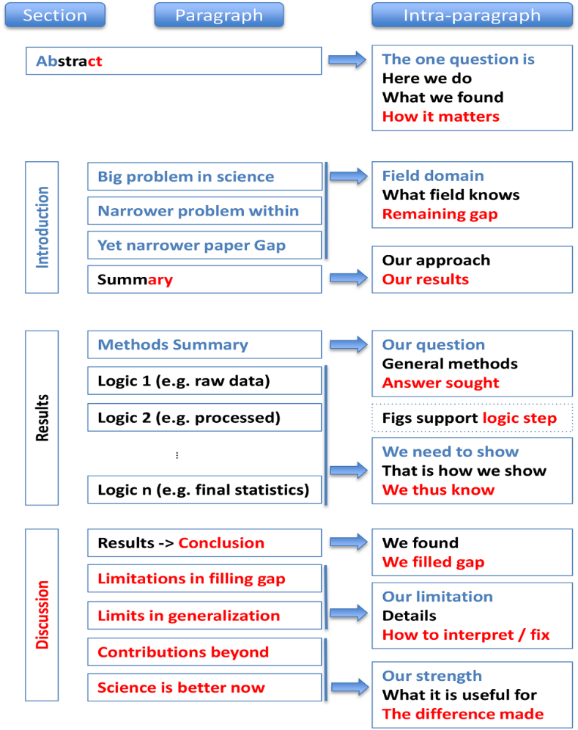
Struktur einer quant. Arbeit
Notes:
https://journals.plos.org/ploscompbiol/article/file?id=10.1371/journal.pcbi.1005619&type=printable

Slide 4

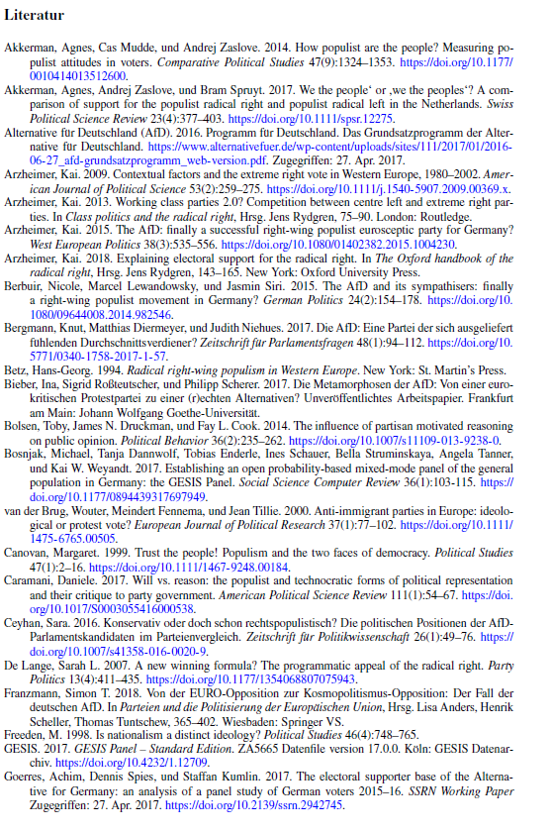

Die „Literatur“ als Unterhaltung
=

Slide 5
Struktur einer quant. Arbeit II
Das große Problem: Allgemeine Frage die euch bewegt:
Spezifisches Problem: Genauere Frage für die Literaturreview + Identifikation des „Research Gaps“
(Sehr genauer) Research Gap: Was könnt ihr beantworten?
Notes:
https://journals.plos.org/ploscompbiol/article/file?id=10.1371/journal.pcbi.1005619&type=printable

Slide 6
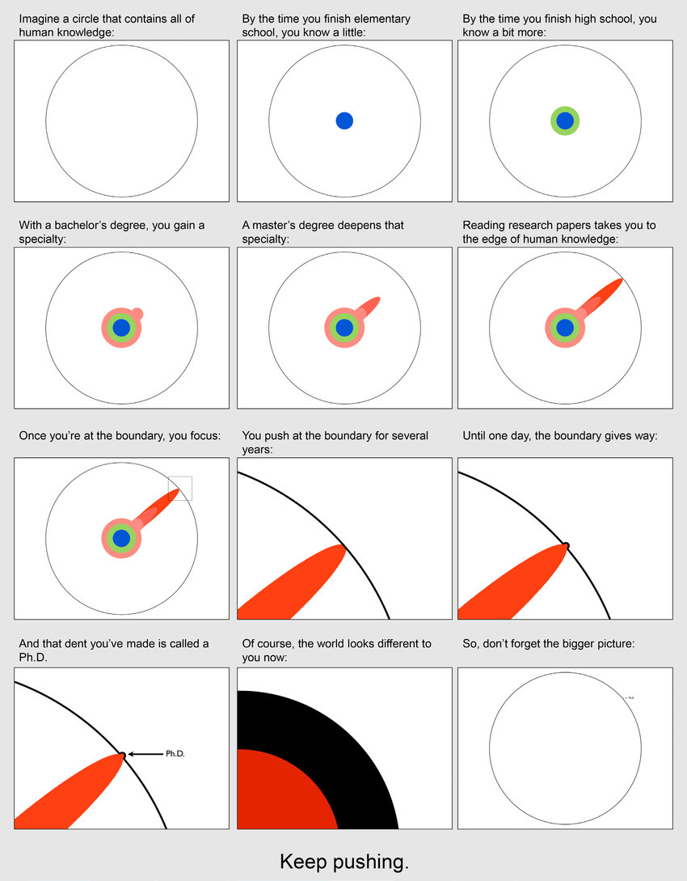
Der “Research Gap” in Bildern

Slide 7
Struktur einer quant. Arbeit III
Quantitative Arbeit und Methoden brauchen Daten
Notes:
https://journals.plos.org/ploscompbiol/article/file?id=10.1371/journal.pcbi.1005619&type=printable

Slide 8
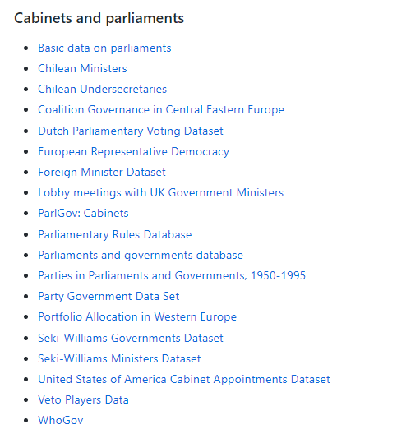
Daten Finden
Listen von Experten:
https://github.com/erikgahner/PolData
Mich fragen

Slide 9
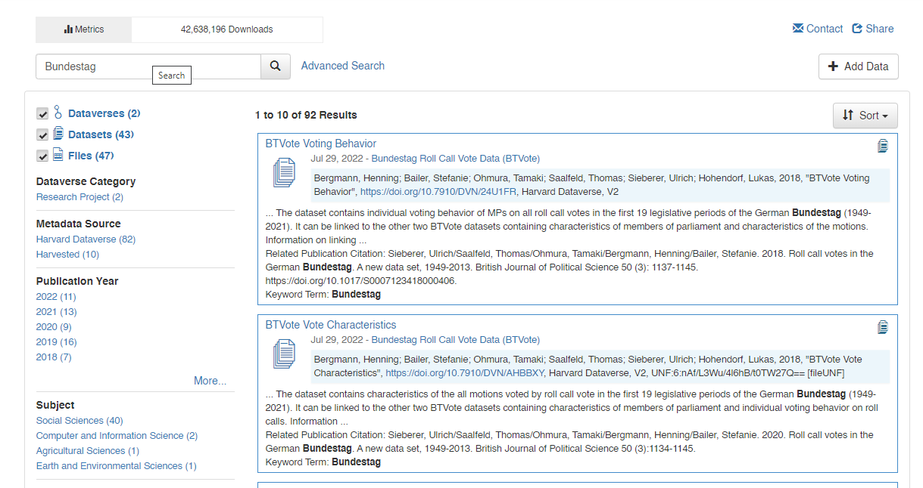
Daten Finden
Listen von Experten:
https://github.com/erikgahner/PolData
Mich fragen
Suchmaschinen
https://dataverse.harvard.edu/
https://search.gesis.org/
https://osf.io/

Slide 10
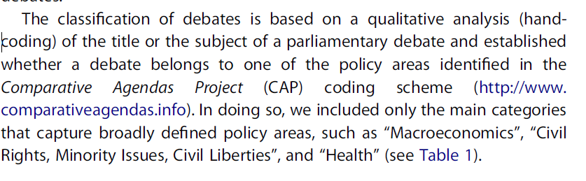
Daten Finden
Listen von Experten:
https://github.com/erikgahner/PolData
Mich fragen
Suchmaschinen
https://dataverse.harvard.edu/
https://search.gesis.org/
https://osf.io/
Existierende Literatur

Slide 11

Daten Finden
Listen von Experten:
https://github.com/erikgahner/PolData
Mich fragen
Suchmaschinen
https://dataverse.harvard.edu/
https://search.gesis.org/
https://datasetsearch.research.google.com/
Existierende Literatur
Eigene Daten erheben

Slide 12
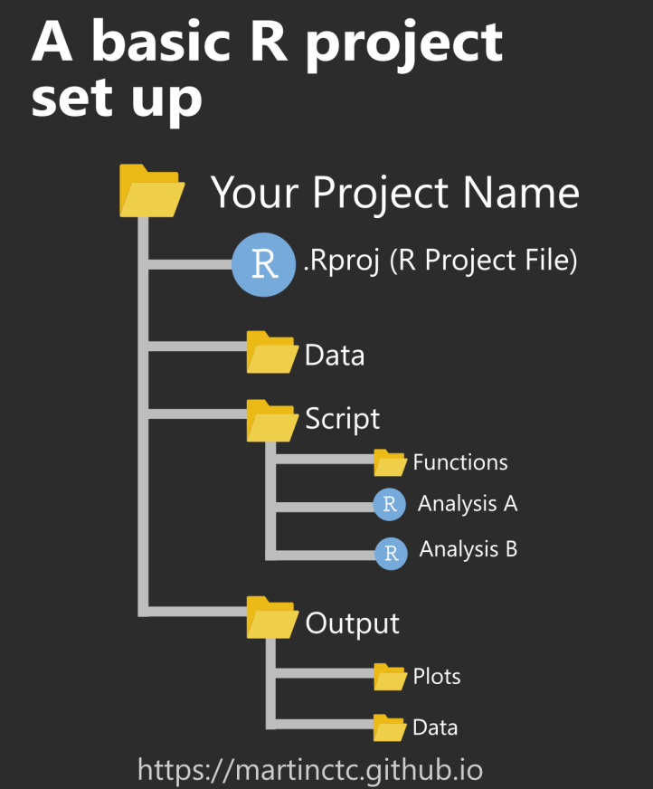
Best Practice
Daten-Struktur
R-Project Setup
Relative Pfadreferenzen → Reproduzierbarkeit
Notes:
https://kdestasio.github.io/post/r_best_practices/
https://rfortherestofus.com/2021/08/rstudio-project-structure/
https://www.r-bloggers.com/2020/01/rstudio-projects-and-working-directories-a-beginners-guide/

Slide 13

Best Practice
Daten-Struktur
R-Project Setup
Relative Pfadreferenzen → Reproduzierbarkeit
Sauberen Code schreiben
Style Guides verfolgen Z.B. : https://style.tidyverse.org/
„Überschriften“ & Kommentare sind SEHR wichtig
Notes:
https://kdestasio.github.io/post/r_best_practices/
https://rfortherestofus.com/2021/08/rstudio-project-structure/
https://www.r-bloggers.com/2020/01/rstudio-projects-and-working-directories-a-beginners-guide/

Slide 14
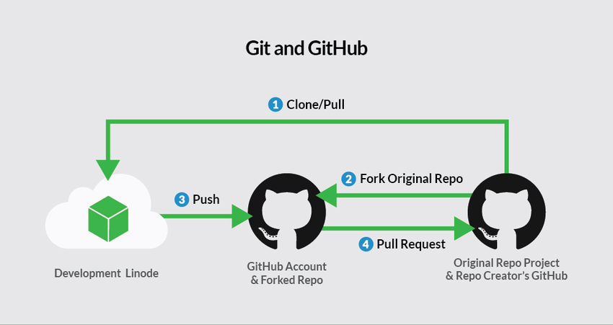
Best Practice
Daten-Struktur
R-Project Setup
Relative Pfadreferenzen → Reproduzierbarkeit
Sauberen Code schreiben
Style Guides verfolgen Z.B. : https://style.tidyverse.org/
„Überschriften“ & Kommentare sind SEHR wichtig
Backup !
BoxFU, OneDrive, Dropbox etc.
Github
Notes:
https://kdestasio.github.io/post/r_best_practices/
https://rfortherestofus.com/2021/08/rstudio-project-structure/
https://www.r-bloggers.com/2020/01/rstudio-projects-and-working-directories-a-beginners-guide/

Slide 15
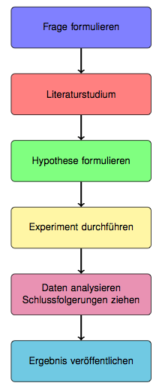
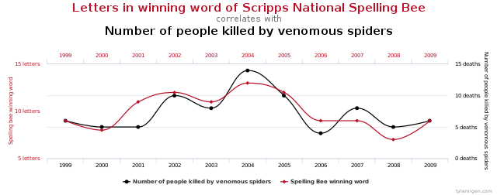
Pre-Registration & Regist. Reports
Das Ideal
Die Realität

Slide 16
Researcher Degree of Freedoms
Researcher Degree of Freedom
Welche Daten wähle ich aus?
Welche Daten schliesse ich aus?
Welche Methode benutze ich?
Welche Variablen nutze ich?
Anreizstruktur
Sterne sind “gut” → Leichter zu publizieren
Publikationen sind gut → Leichter einen Job zu bekommen

Slide 17
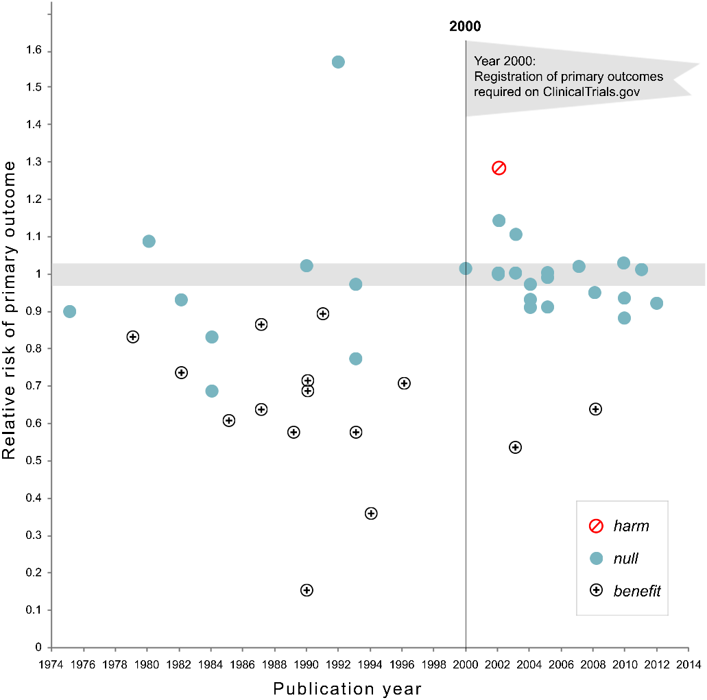
Publikationsbias in klinischen Studien
Notes:
https://journals.plos.org/plosone/article?id=10.1371/journal.pone.0132382&utm_content=buffer2135a&utm_medium=social&utm_source=twitter.com&utm_campaign=buffer

Slide 18

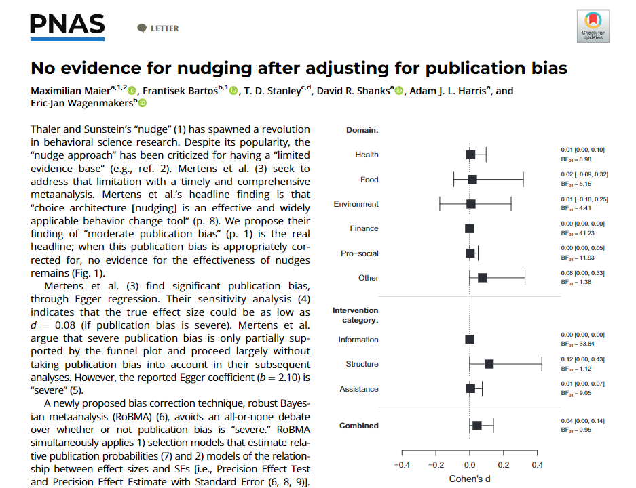
Publikationsbias in Sozialwissenschaften
Notes:
https://www.pnas.org/doi/epdf/10.1073/pnas.2200300119

Slide 19

Pre-Registration & Regist. Reports II
Hausarbeitsoption

Slide 20
Preregistration Beispiele
Templates: https://osf.io/zab38/wiki/home/
Existierende Registrierungen:
https://osf.io/registries
Emotionen im Parlament
Projekt https://osf.io/ur5xg/
PAP: https://osf.io/jqvs7
Eigene Registrierung: https://osf.io/qujgr

